Slide 1


한화 BEYOND SW캠프 15기
BILLON
친환경 모바일 통합 영수증 플랫폼, BILLON

Slide 2

01
02
03
팀원 소개
서비스 소개
서비스 개요 및 배경
04
05
06
목차
시장 조사
주요 기능 소개
USECASE
07
08
09
물리 모델링
주요 기능 구현
쿼리 성능 향상

Slide 3









팀원 소개
박성dragon
장건희
하채린
팀원의 마음을 요리하는 요리사
버스 운영을 전공으로한 버스 승객
안방 갱스터
강원도 대암산 에임핵 사냥꾼
맛있는 녀석들
박양하
운전면허 없는 운전사
김태인
장현영

Slide 4
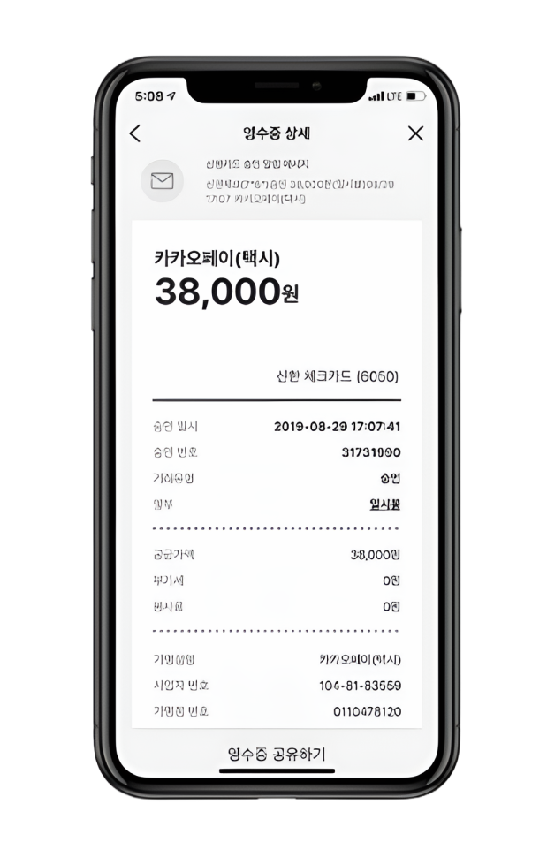


BILLON의 서비스
모든 모바일 영수증을 하나의 플랫폼에서!
하나의 앱에서 모든 모바일 영수증을 자동 통합 관리
결제 내역 기반 소비 패턴 분석, 리뷰 작성, 포인트 적립 등 다양한 혜택 제공

Slide 5
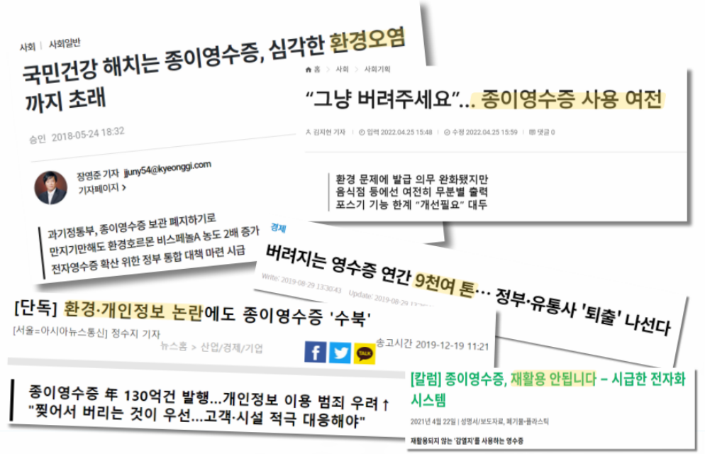
서비스 개요 및 배경
" 종이 영수증의 환경오염 심각성 "
현재 종이 영수증은 환경 오염의 주요 원인 중 하나
매년 수십억 장이 발행, 엄청난 양의 종이 낭비와 탄소 배출을 초래
BPA(비스페놀 A) 등의 유해 화학물질을 포함하고 있어 재활용이 불가능

Slide 6
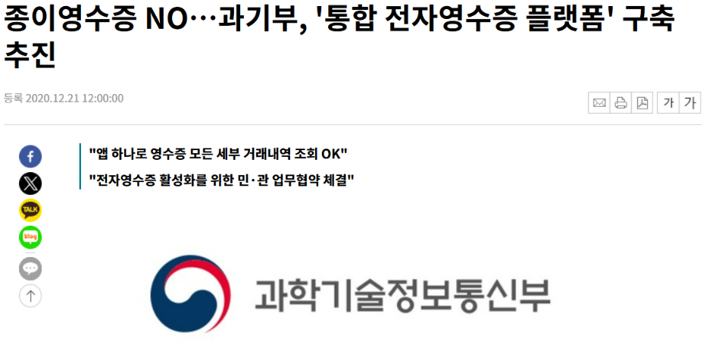
서비스 개요 및 배경
" 정부의 시행 및 한계 "
2020년 민간 업체들과 협업하여 종이 영수증을 전자 영수증으로 관리하는 변환하는 프로젝트 진행
업체 간 통합 과정에서 문제가 발생하였고, 이로인해 사용자는 업체별 앱을 다운로드 해야되는 번거로움을 야기시킴
유의미한 결과를 도출하지 못함

Slide 7
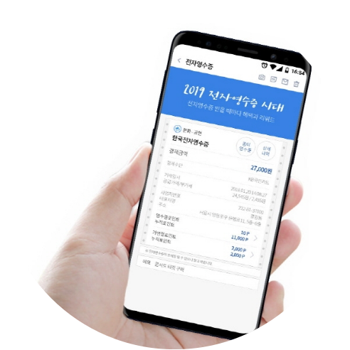
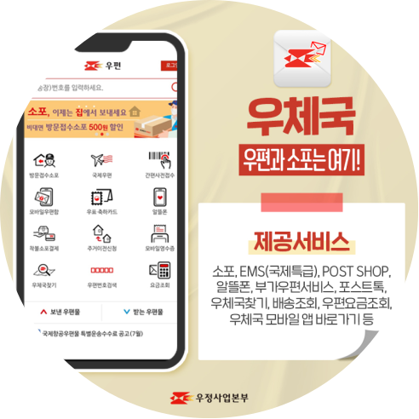
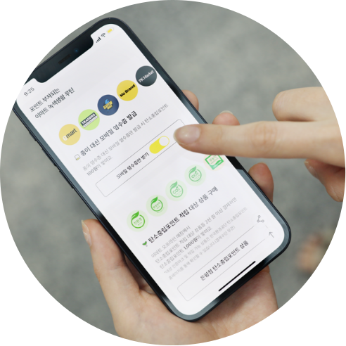
시장 조사
한국전자영수증 (KDR)
우체국 모바일 영수증
이마트 앱 전자 영수증

Slide 8







모바일 영수증 통합 서비스
모든 모바일 영수증을 하나의 플랫폼에서 관리
BILLON의 주요 기능
매출 분석
포인트 적립
매장별 데이터 분석 및 관리 시스템
통합 관리 서비스
모바일 영수증을 사용할 시 포인트가 적립되며 상품으로 교환가능
모바일 영수증으로 세상을 아름답게
다양한 혜택과 함께 환경을 지키는 스마트한 소비 시스템
소비 패턴 분석
리뷰 작성
모바일 영수증 데이터를 기반으로 사용자별 소비 패턴 분석 및 성별, 월별, 카테고리별 분석 기능 제공
번거로운 과정 없이 등록된 모바일 영수증을 기반으로 리뷰를 작성할 수 있다.

Slide 9
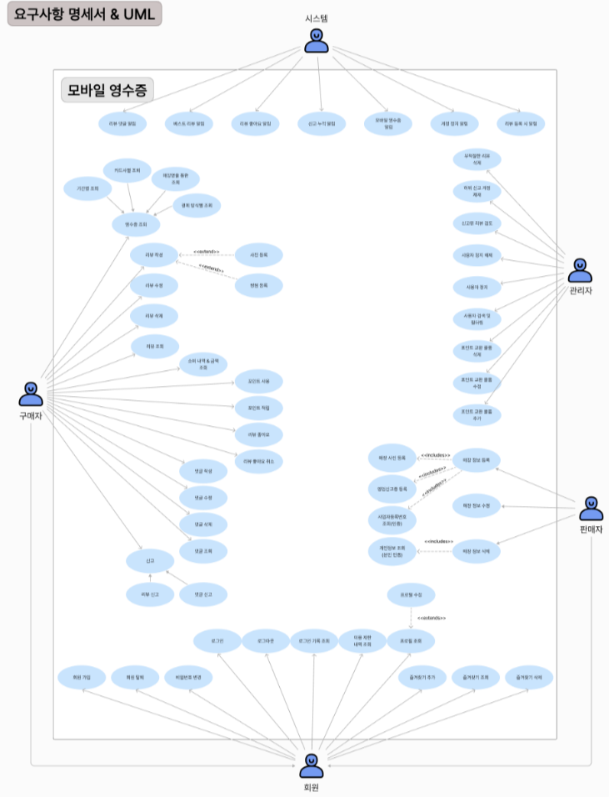
USECASE
액터별 주요 요구사항(기능) 정리

Slide 10
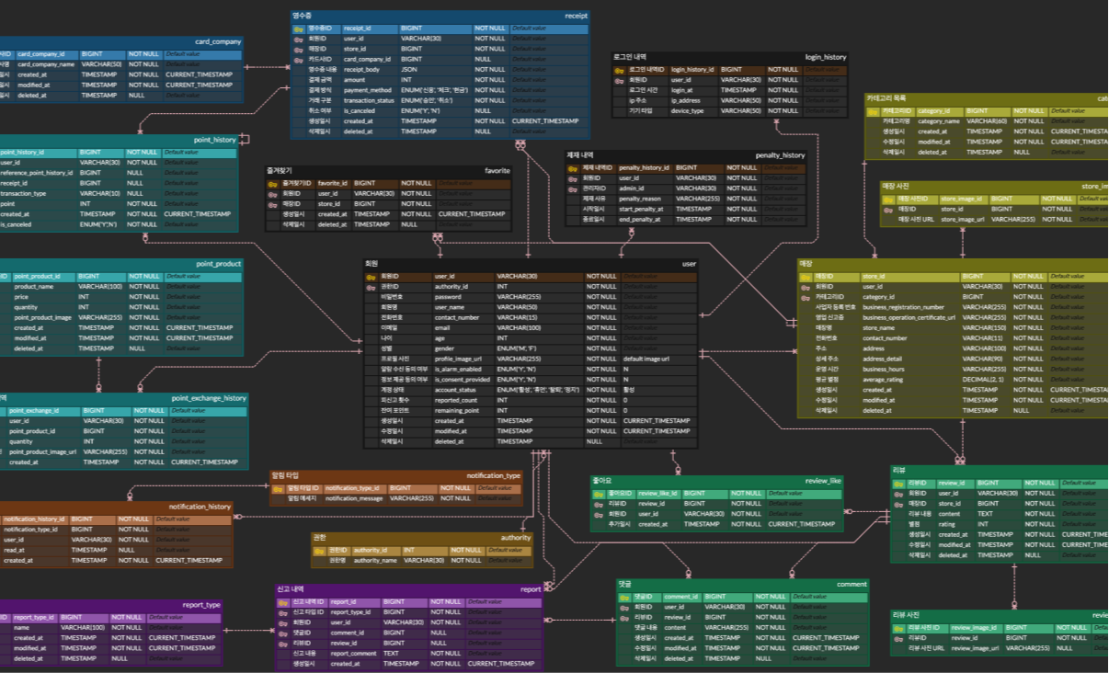
물리 모델링
주요 테이블 및 관계성 설계

Slide 11










포인트 관리
베스트 리뷰 선정
주요 기능 구현
모바일 영수증 발행부터 혜택까지 다양한 기능 구현
사용자별 패턴 분석
매장별 판매 패턴 분석

Slide 12
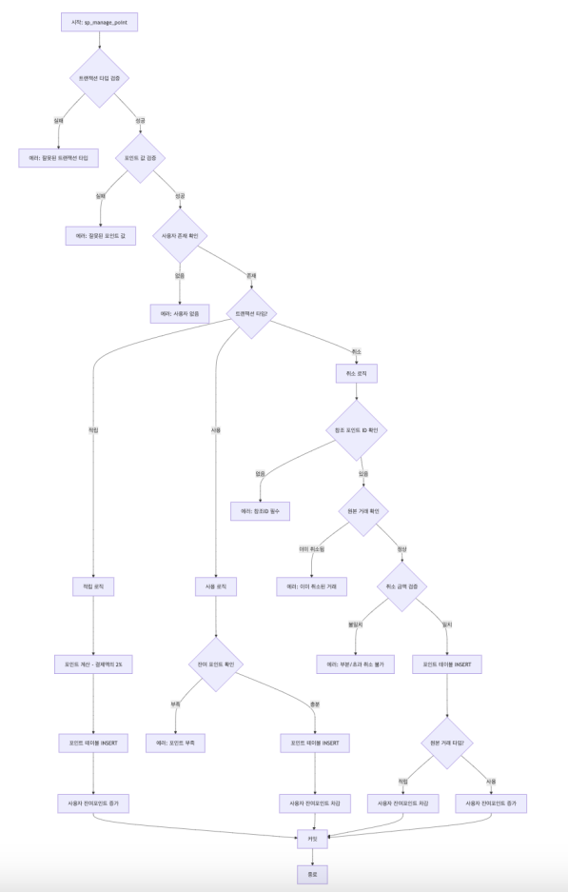

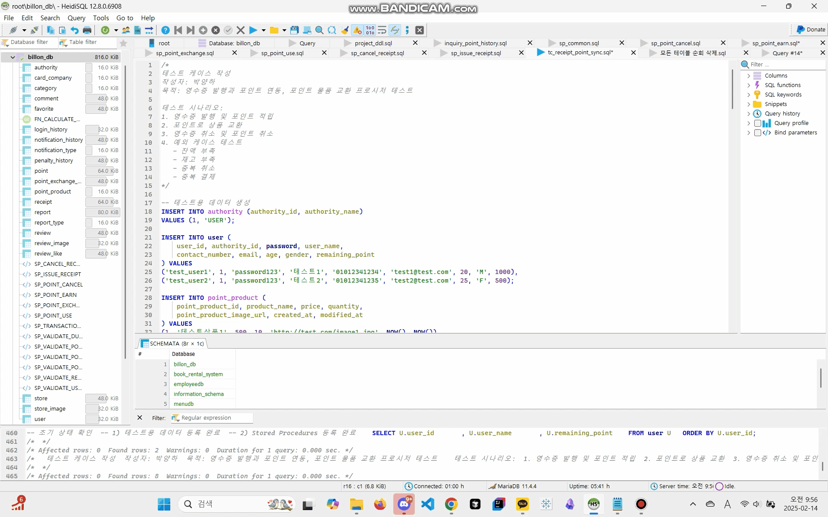
포인트 적립 - 초기 데이터 확인 & 프로시저 등록 확인

Slide 13
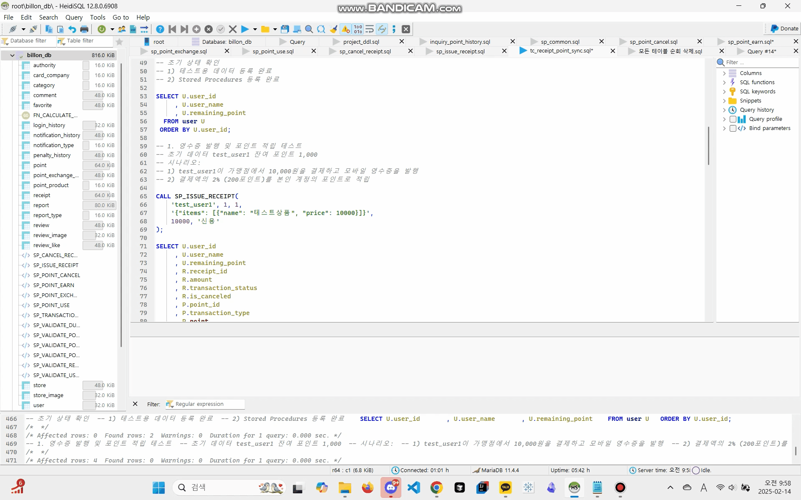
포인트 적립 - 영수증 발행 & 포인트 적립

Slide 14
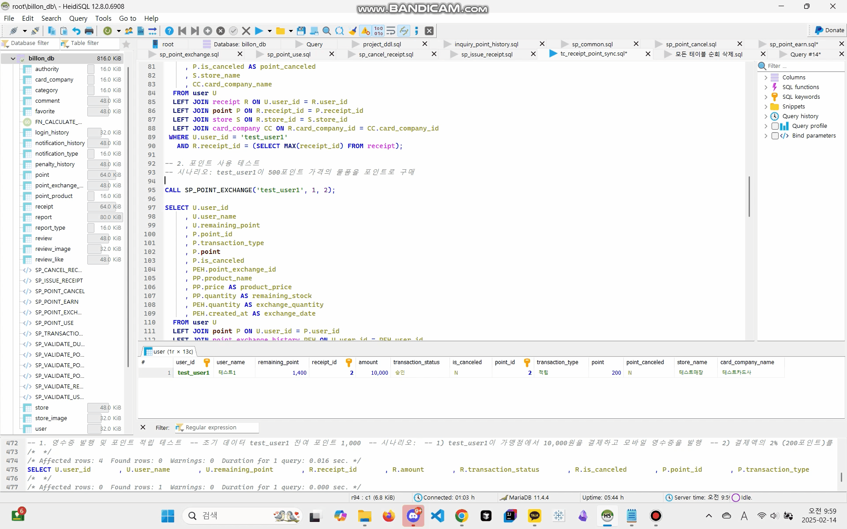
포인트 적립 - 포인트 물품 교환(사용)

Slide 15
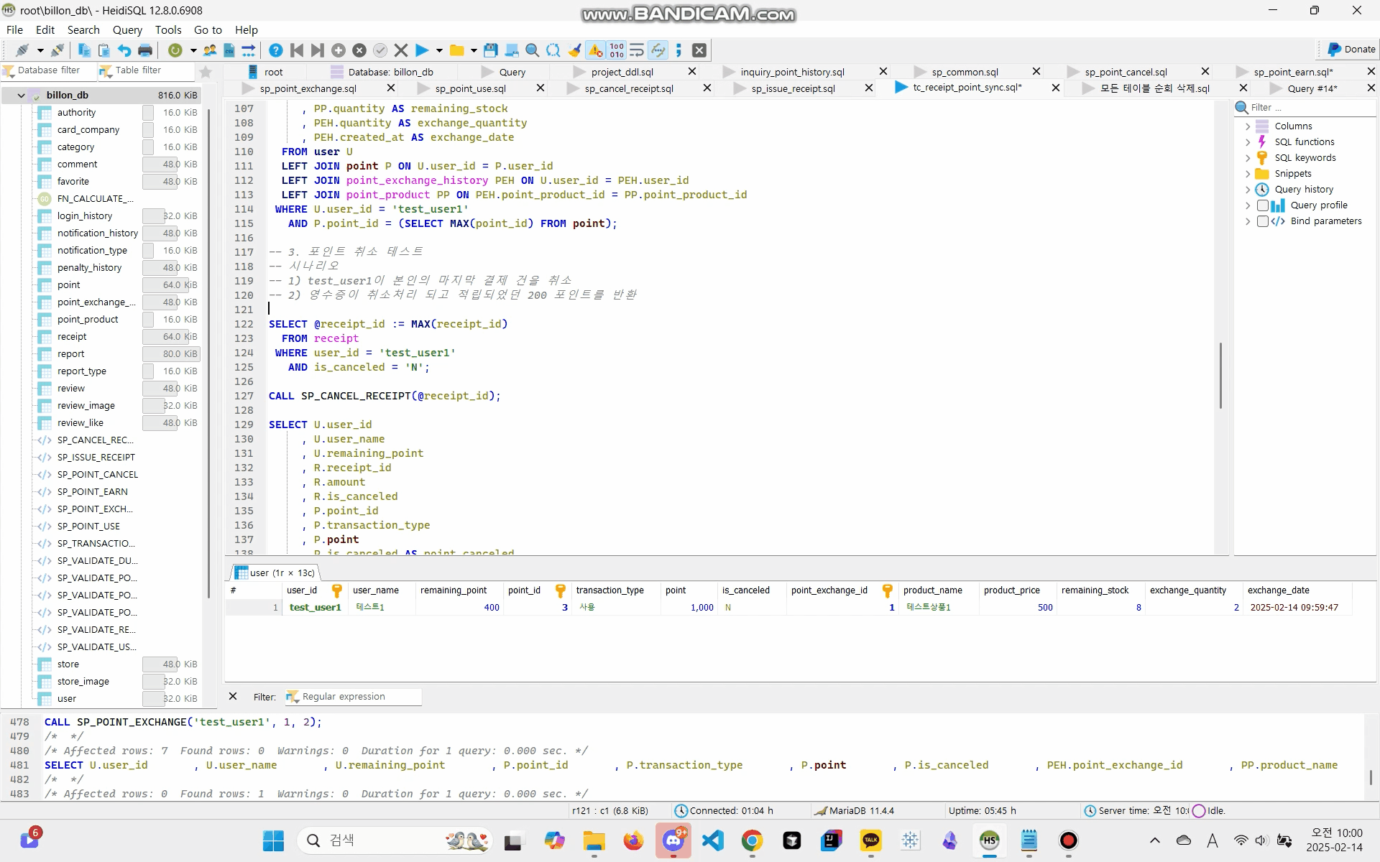
포인트 적립 - 영수증 취소 & 포인트 적립 취소

Slide 16

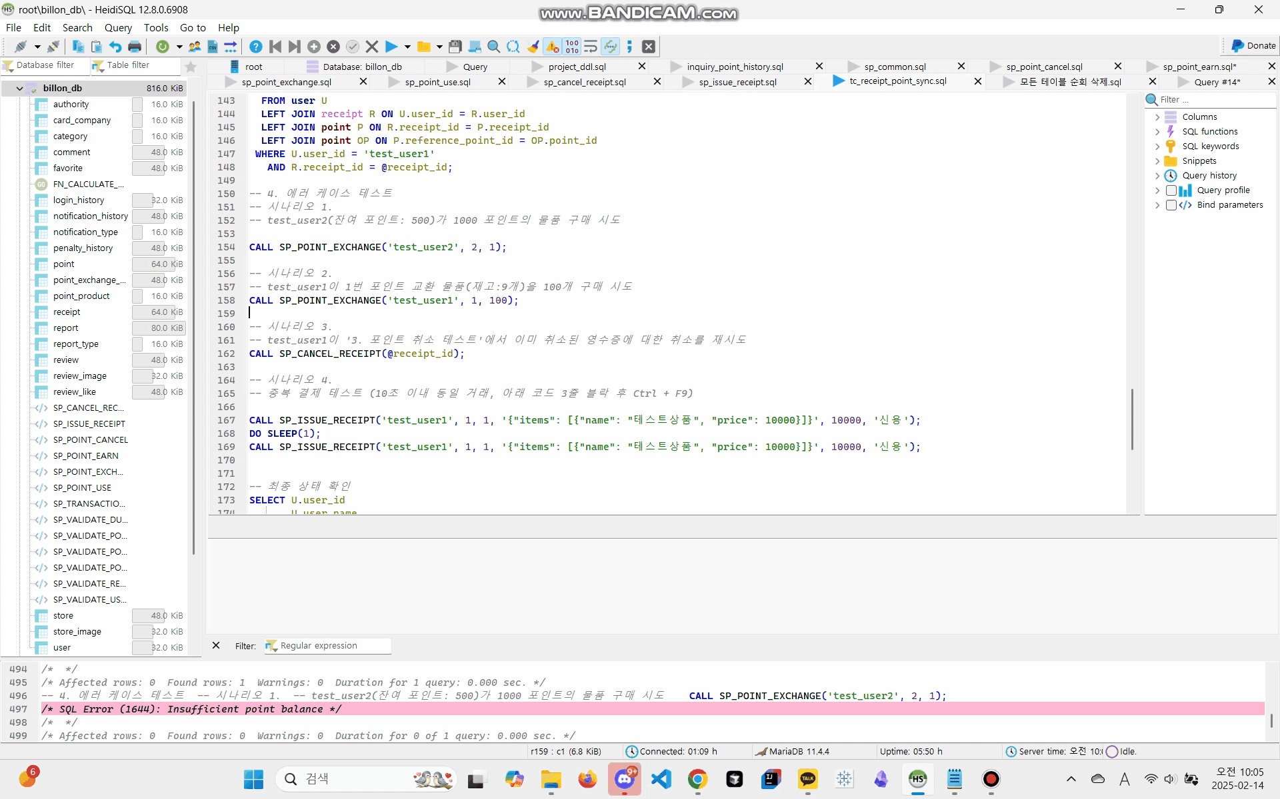
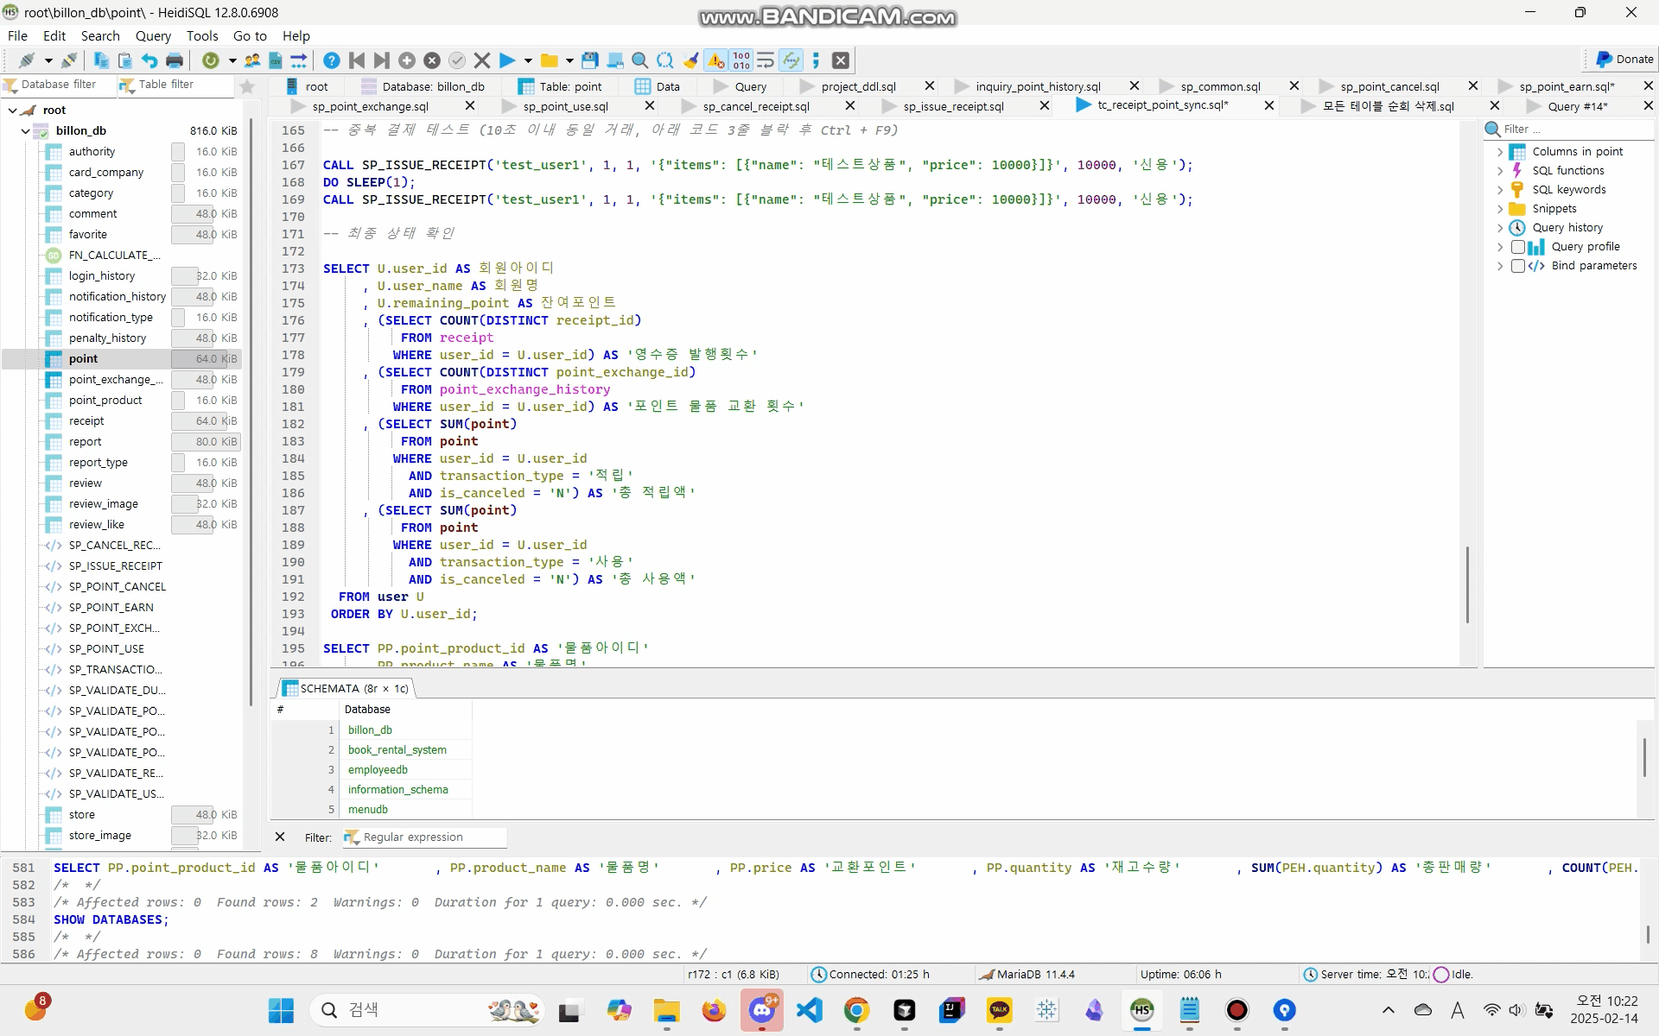
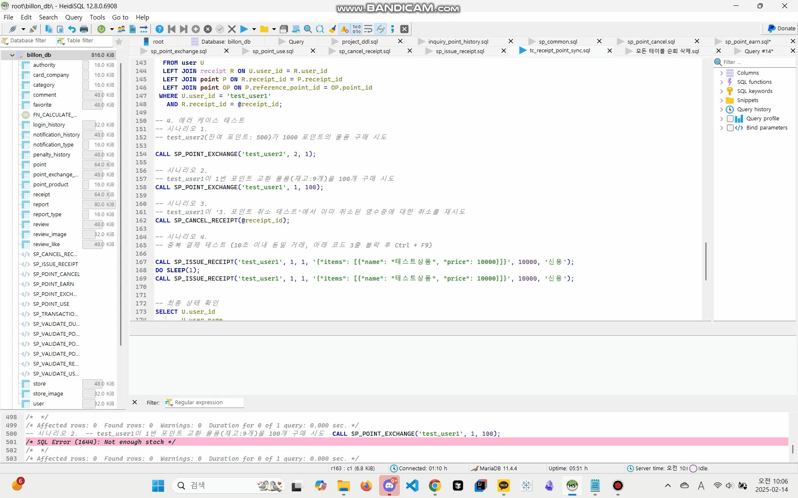
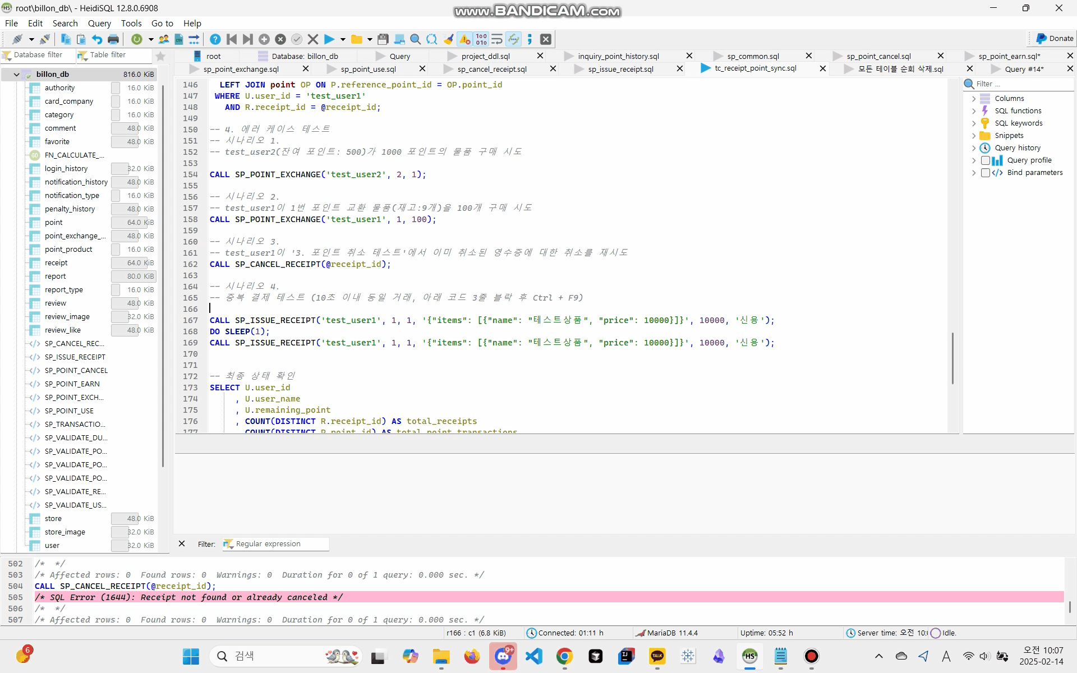
포인트 적립 - 그 외 기능들...
잔여 포인트 초과 물품 구매 시도- 에러 반환
재고 초과 수량 구매 시도- 에러 반환
결과 데이터 확인
이미 취소된 영수증 취소 요청 - 에러 반환
10초 이내 중복 결제 - 에러 반환

Slide 17

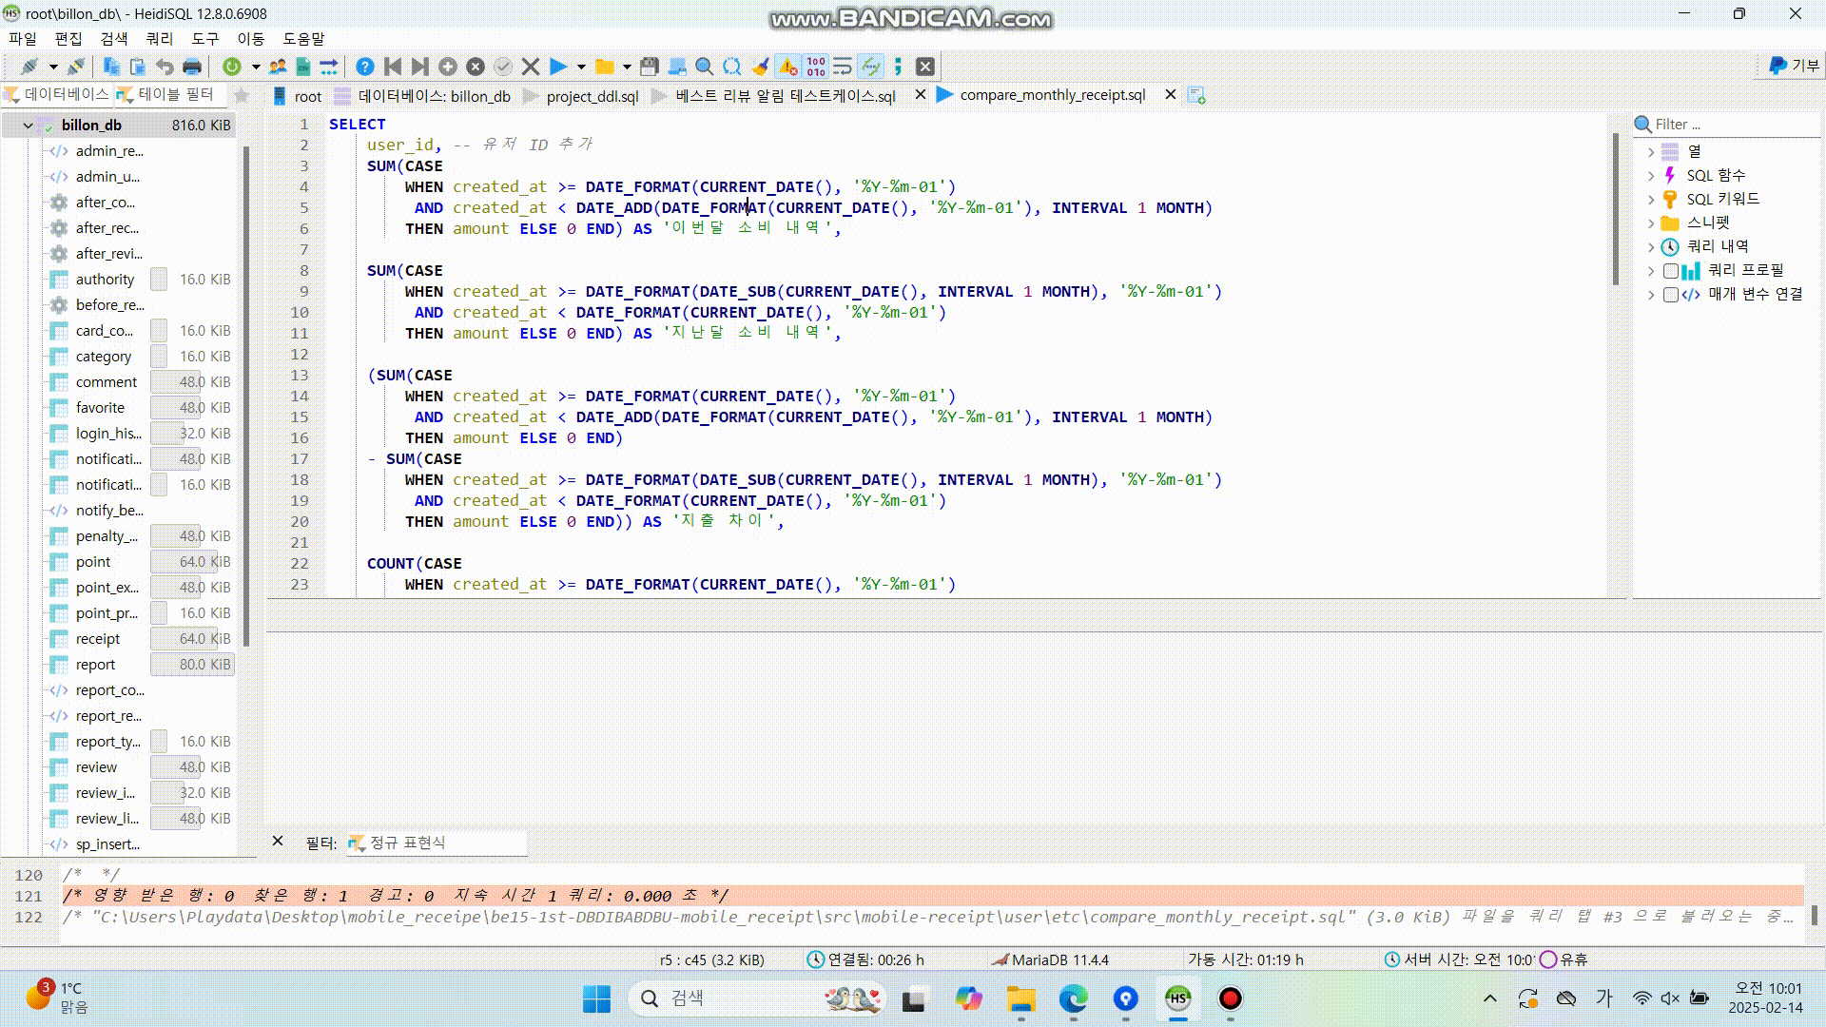
전월 대비
소비 금액 조회

Slide 18
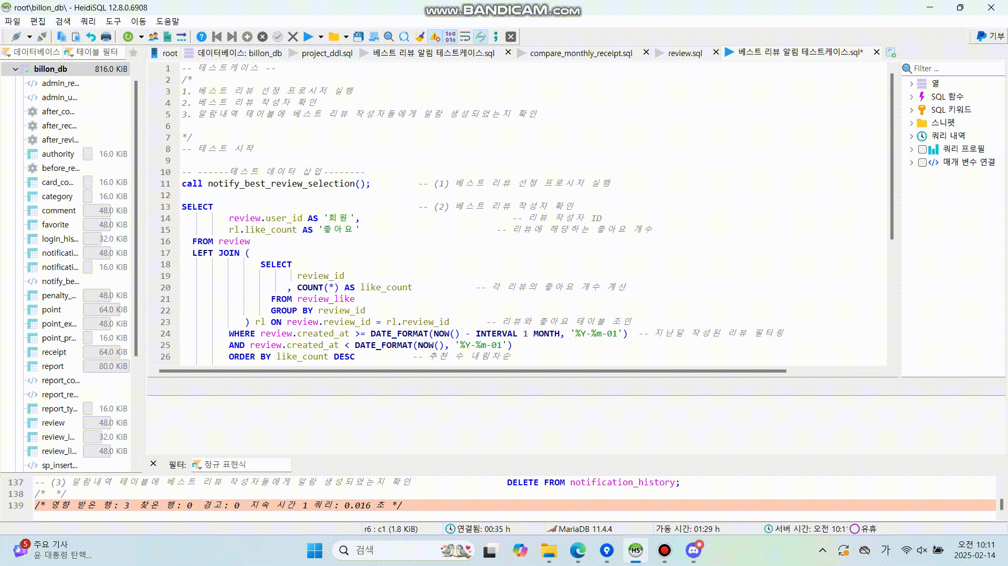
베스트 리뷰
선정

Slide 19
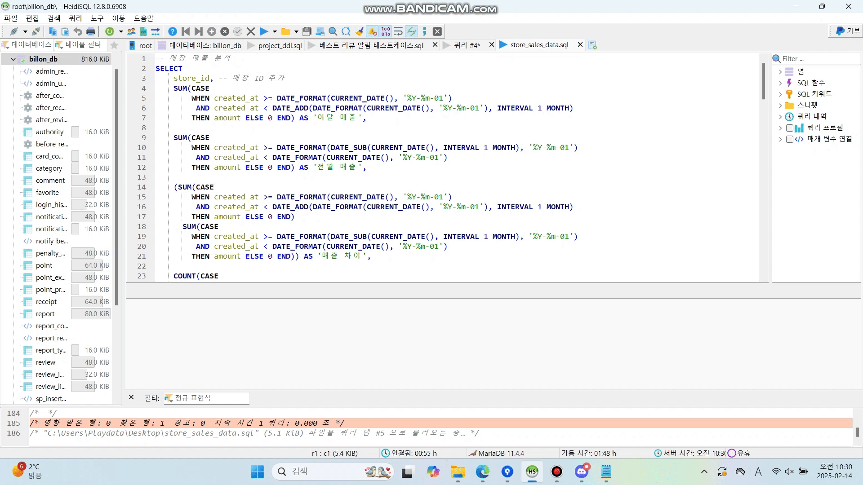
매장 매출 분석 - 전월 대비 판매량 분석

Slide 20
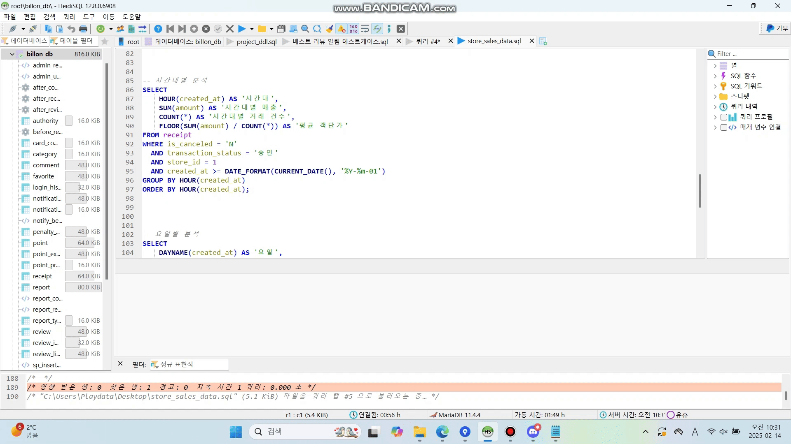
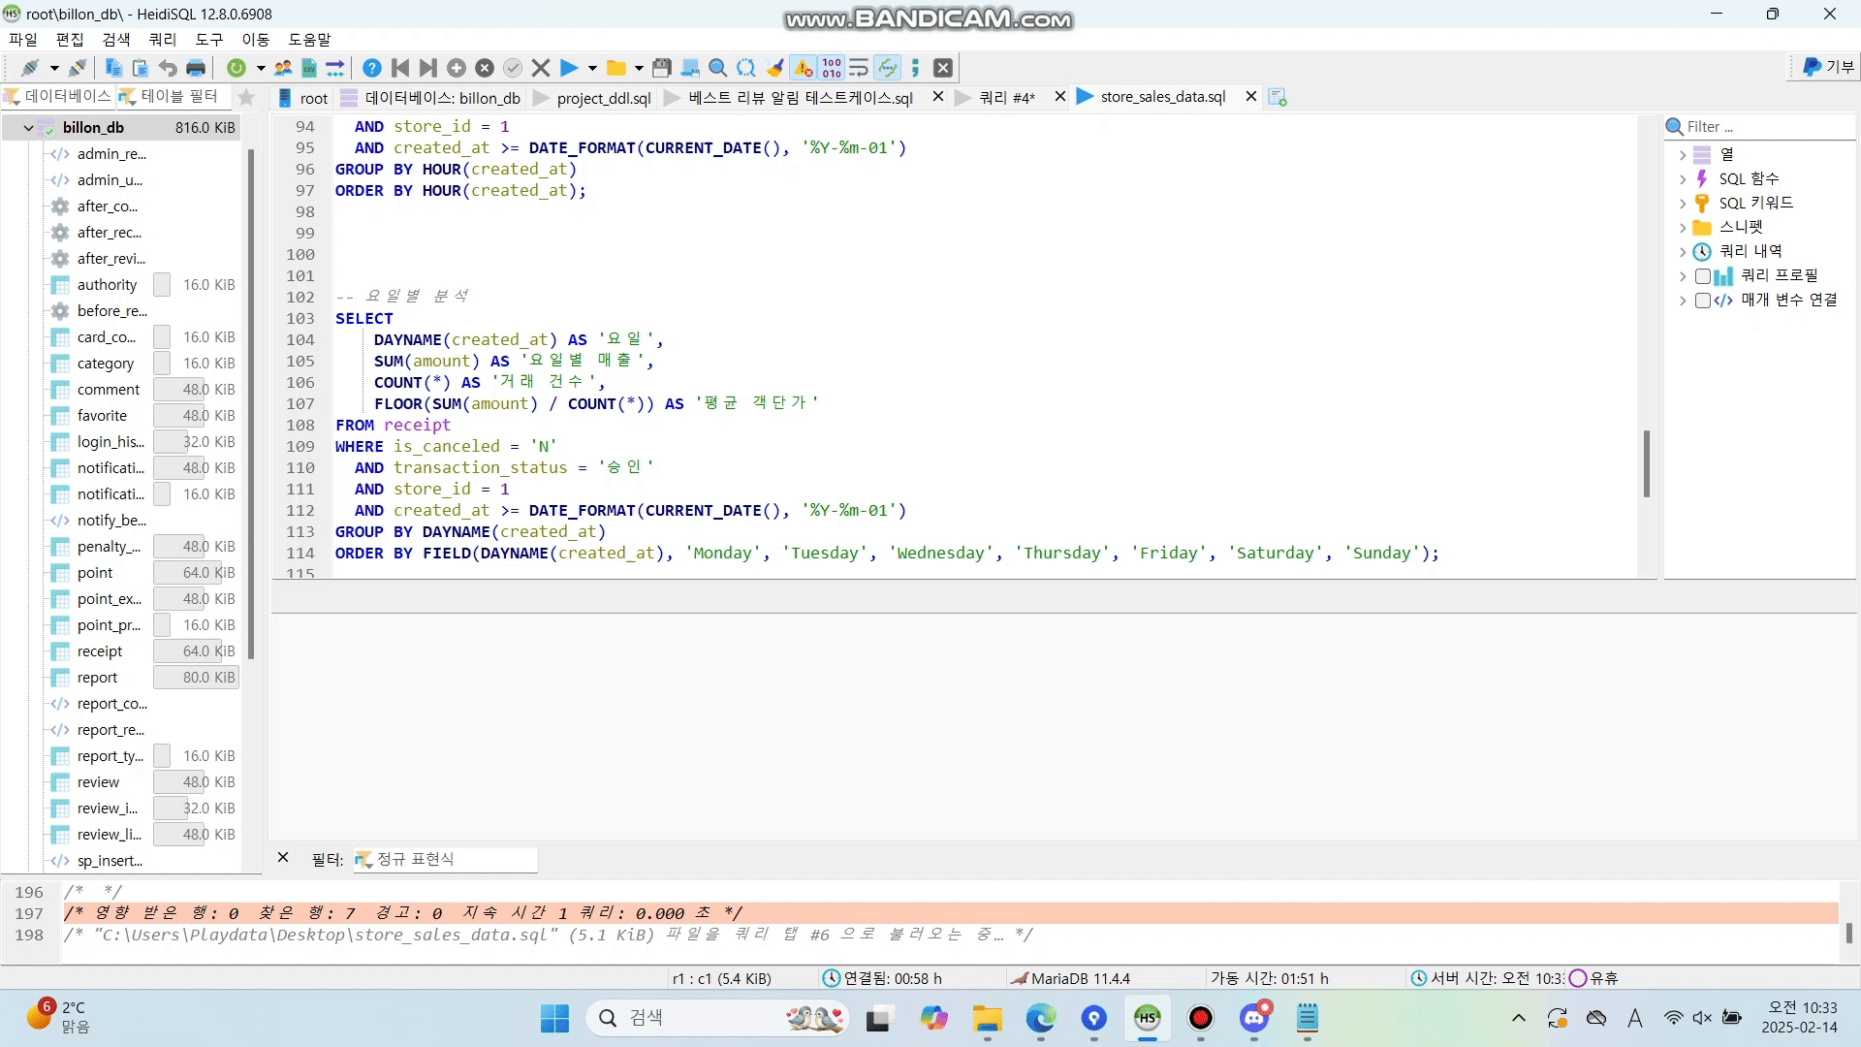
매장 매출 분석 - 시간대별 판매량 분석 - 요일별 판매량 분석

Slide 21




Trouble Shooting
Before(문제)
원인 분석
After (해결)
데이터 충돌 & 중복 로직 작성
프로젝트 시작 시 테이블 단위로 분배하여 영수증 발행/취소 포인트 적립/취소 프로시저 호출 시 각각 트랜젝션을 호출하여 중첩 트랜젝션 발생 & 중복적으로 기능하는 로직을 프로시저로 선언 후 호출하여 중복로직 최소화
트랜잭션 관리 최적화
상위 프로시저(영수증)에서만 트랜잭션 관리하여 중복 방지
SP_TRANSACTION_MANAGE 수정 → 정합성 보장 및 롤백 로직 추가
포인트 프로시저 개선
SP_MANAGE_POINT 내 기능별 프로시저 분리
종속 프로시저에서 트랜잭션 제거, 호출 순서 최적화
유지보수
프로시저 플로우 다이어그램 작성으로 로직 명확화
성능 개선 | 정합성 보장 | 유지보수 용이

Slide 22
Q&A

Slide 23
한화 BEYOND SW캠프 15기
감사합니다.

